Slide 1
COMPORTAMENTI INDIVIDUALI E RELAZIONI SOCIALI IN TRASFORMAZIONE UNA SFIDA PER LA STATISTICA UFFICIALE
NUOVE FONTI E DOMANDE
Big Data e archivi dell’Amministrazione finanziaria: metodologie innovative di analisi e integrazione, potenzialità e limiti
23 GIUGNO 2016
14.30 | 16.00
Maria Teresa Monteduro| Dipartimento delle Finanze

Slide 2
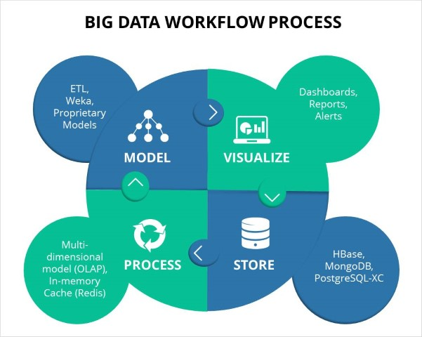
Big data un nuovo percorso metodologico
Velocità di creazione di banche dati correlate e accesso alle informazioni
Le nuove tecnologie e metodologie offrono supporti utili alla creazione di nuove banche dati correlate con tempi sempre più brevi e strumenti semplici per l’analisi, come la Visual Analytics
Raccolta e ricerca di informazioni puntuali
Oggi è possibile raccogliere informazioni dall’Amministrazione finanziaria, dalla rete Internet, correlarle, aggregarle e effettuare delle ricerche mirate.
Nuovi modelli organizzativi di gestione delle informazioni
I nuovi modelli organizzativi di informazioni aggregate offrono grandi volumi, velocità, varietà e veridicità, di supporto alle nuove analisi

Slide 3
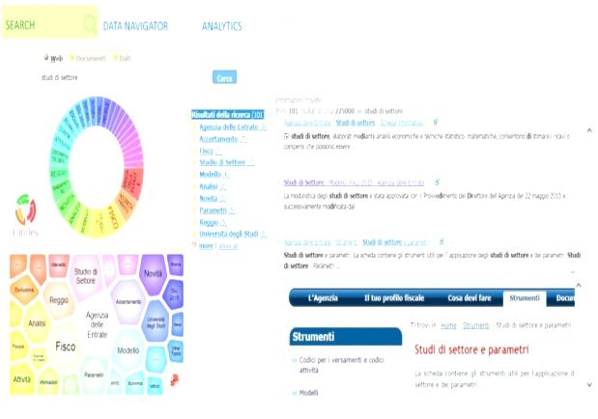
Progetto Big Data Analytics
Il progetto, in fase sperimentale, ha l’obiettivo di creare un Big Data Analytics in grado di ricercare e analizzare informazioni di tipo fiscale ed economico sia strutturate, sia destrutturate, come ad esempio documenti economico/fiscali, note metodologiche, norme, fonti informative presenti su Internet in particolare Opendata.
Gli analisti possono effettuare elaborazioni in modalità cluster-metasearch, sulle informazioni, strutturate e destrutturate, raccolte tramite la rete Internet e nel proprio patrimonio informativo; selezionare le informazioni di interesse e utilizzare degli strumenti per effettuare le analisi.
Clustering
Probabilistic Entity Relationship
Data quality
Web table
Data search
Data source
Matching service
Data explorer
Destructured data
Metadata
extraction
Structured data
Data visualization
Table detection
Data & metadata classification
Machine learning

Slide 4
I numeri ad oggi
Ad oggi sono stati «indicizzati» documenti strutturati e destrutturati sia interni che esterni al proprio patrimonio informativo.
Un processo con le seguenti caratteristiche:
Aggiornamento costante e quotidiano
Controlli di qualità
Catalogazione e clustering
2000+
Oltre 2000 documenti provenienti da più di 20 università
18000+
Oltre 18000 archivi provenienti da Open Data (ACI, dati.gov.it, EUROSTAT, INPS, ISPRA, Comuni, etc.)
5000+
Oltre 5000 documenti provenienti da oltre 220 fonti istituzionali e private (Banca d’Italia, Unioncamere, Istat, CNEL, Sole 24 Ore, etc.)
500+
Oltre 500 banche dati strutturate provenienti dalle varie Istituzioni

Slide 5
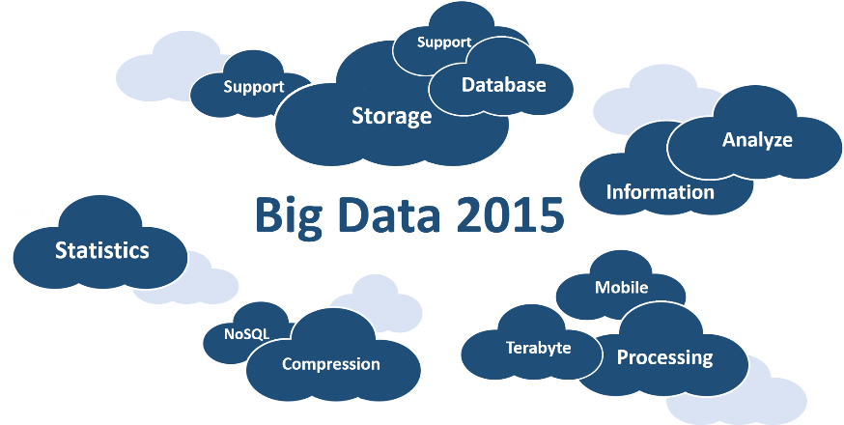
Dalla centralità delle informazioni alla centralità delle meta-informazioni
un processo virtuoso di conoscenza dei metadati
Pubbliche
Amministrazioni
Pubbliche
Amministrazioni
Altre fonti dati (web e
non solo)
Raccolta dei metadati e/o dati strutturati e destrutturati
Servizio di interscambio metadati e gestione richieste informazioni
Utilizzo di strumenti di data explorer, data visualization, data search e analytics
Richiesta informazioni

Slide 6
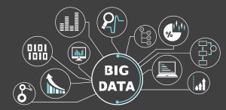
I limiti dell’utilizzo dei Big Data Analytics
Metodologie, strumenti e ambiti applicativi richiedono determinati e soprattutto «nuovi» requisiti, che si scontrano con dei limiti da fronteggiare.
Competenze
Le competenze non sono ancora mature e sono nati recentemente i percorsi formativi, in particolare quelli universitari, per Data Scientist.
Sicurezza
Le tecnologie e in particolare le politiche di sicurezza devono garantire l’autorizzazione agli accessi e garanzie rispetto a particolari minacce.
Disponibilità
Non sempre le informazioni utili alle analisi sono disponibili per problemi di riservatezza o assenza degli stessi dati.
Privacy
E’ necessaria una metodologia che dia supporto all’organizzazione delle informazioni tale da garantire la riservatezza delle informazioni dei contribuenti (es. analizzando le informazioni necessarie solo per quel contesto di analisi e creando dei modelli aggregativi).

Slide 7
Nuove analisi e nuovi modelli di integrazione
Analisi del rischio dei contribuenti: l’utilizzo di dati esogeni insieme ai dati dell’Amministrazione finanziaria potrebbe aiutare a definire meglio i profili dei contribuenti, per stabilire i profili di evasione, effettuare analisi di forecasting, per prevedere il gettito fiscale rilevando anomalie o errori, individuare i modelli comportamentali tramite l’uso degli alberi decisionali.
Valutazione di politiche economiche degli enti locali: con sistemi di raccolta automatica delle informazioni e di analisi testuali (text mining, NLP, deep learning) potrebbero essere analizzate le delibere comunali ad esempio quelle riguardanti l’IMU e la TASI per le seconde case.
I Fabbisogni standard e analisi predittive: l’incrocio di informazioni di un determinato periodo e territorio possono essere utili per le analisi predittive.
Redditi e ricchezza dei cittadini: incrociare le banche dati utili a svolgere analisi sui redditi e ricchezza dei cittadini.

Slide 8
Redditi e ricchezza dei cittadini
Conti finanziari
La banca dati dei redditi e della ricchezza immobiliare potrebbe essere estesa alle variabili “esogene” dell’Amministrazione finanziaria. Un progetto che completerebbe la costruzione della banca dati immobiliare, integrata con le dichiarazioni dei redditi e con i versamenti delle imposte, al fine di effettuare analisi sui redditi e ricchezza dei cittadini, individuando gli eventuali nodi di correlazione con i suoi “metadati” (es. famiglia, immobili, titoli, saldi C/C) e migliorando sia la qualità delle statistiche nazionali sui redditi e ricchezza sia le valutazioni sulle policies e i loro effetti.
Come superare i limiti:
Sicurezza: i dati dovrebbero essere integrati in un sistema di security policy.
Disponibilità: i dati dovrebbero essere resi disponibili tramite adeguamenti normativi.
Privacy: i dati dovrebbero essere anonimizzati, aggregati e trattati secondo il “codice di deontologia e di buona condotta per i trattamenti di dati personali a scopi statistici”.
Versamenti
TASI e IMU
Dichiarazioni
IVA
Banca Dati
Catastale
Banca Dati Catastale
Osservatorio Mercato
Immobiliare
Atti del Registro
Locazioni
Trasferimenti
Versamenti ICI
Dichiarazioni dei
redditi

Slide 9
Grazie
Maria Teresa Monteduro
Dipartimento delle Finanze

